Slide 1
Bevezetés a vallástudományba 2. Mi a vallástudomány? A vallástudomány haszna.
Biró Tamás
birot@or-zse.hu, http://birot.web.elte.hu/
2023. február 21.

Slide 2
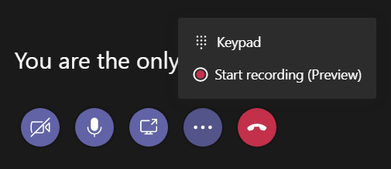
Figyelem, felvétel indul!
Azok is meghallgathatják, akik nem tudnak részt venni a szinkron előadáson.
Előadás visszahallgatható a vizsgára való készülés során.
Kérem, aki nem szeretne látszódni a felvételen, az állítsa le a videóját, halkítsa le a mikrofonját. Aki nem így tesz, az beleegyezik abba, hogy felvétel készül róla.

Slide 3
Praktikus dolgok (ismétlés):
A kurzus honlapja: http://birot.web.elte.hu/courses/2023-valltud/
http://birot.web.elte.hu/valltud/ (a félév végéig)
Tárgyi követelményrendszer: http://birot.web.elte.hu/courses/2023-valltud/bev_valltud.pdf
http://or-zse.hu/targyak/ujud/judaisztika1-bev-vallastud1.htm
Biró Tamás: birot@or-zse.hu, birot@birot.hu
http://birot.web.elte.hu/, http://www.birot.hu/
Fogadóóra: emailes bejelentkezéssel.
Pótórák: ha szükséges lesz elmaradó órák miatt.
átalakul!

Slide 4
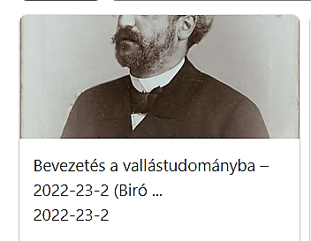
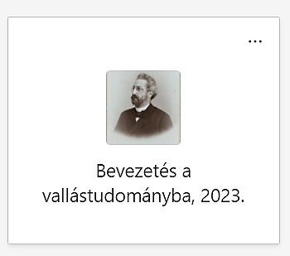
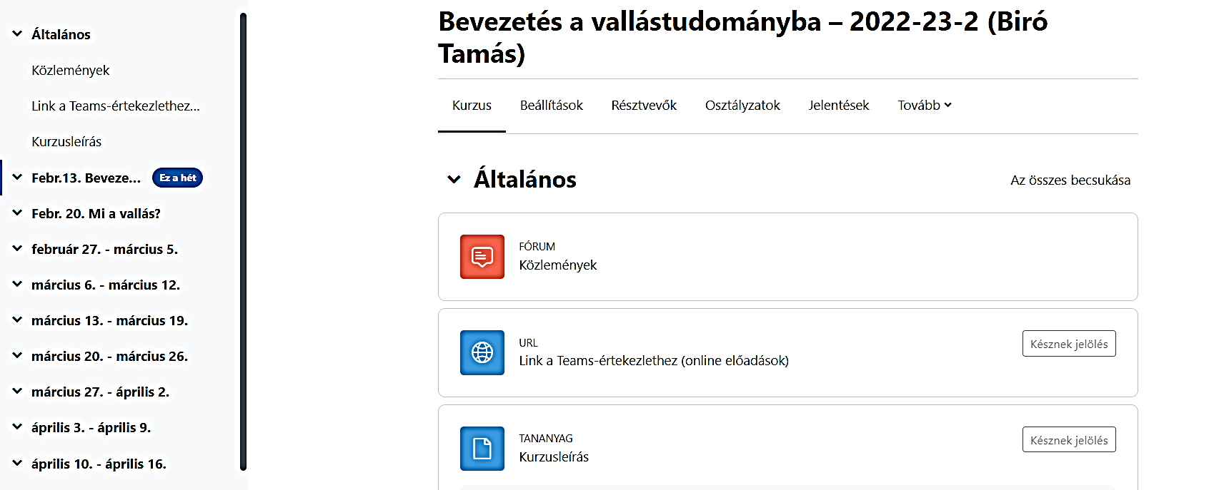
Praktikus dolgok (ismétlés):
http://birot.web.elte.hu/Misna http://birot.web.elte.hu/courses/2023-Misna/
Teams-csoport és Moodle-kurzus

Slide 5
Hogyan kutassuk a vallást? A vallás mint komplex rendszer

Slide 6
Mi a vallás?
A vallás mint erkölcs
A vallás mint szabályrendszer
A vallás mint intézményrendszer
Isten? Felsőbb erő?
A vallás mint dogmák rendszere
A vallás mint egyéni élmény, személyes érzés, érzelem
A vallás mint társadalmi kohéziós erő
A vallás mint hit
A vallás mint családi hagyomány
A vallás mint pszichológiai támasz
A vallás mint identitásforma
A vallás mint világmagyarázat
A vallás mint rítus
A vallás mint szokásrendszer
A vallás mint életvitel

Slide 7
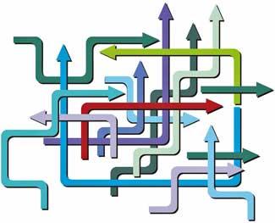
A kurzus céljai (ismétlés)
A kép forrása: http://www.citisoft.com/web_images/blogs/Complex-System-Gut.jpg
A laikus vallásfogalomtól eljutni a vallás komplexitásának megértéséig.
→ a vallás mint komplex rendszer
A vallás tudományos kutatásának alapfogalmai, valamint
különböző szemléletmódok: módszertani sokszínűség
→ a vallás mint történelmi jelenség
→ a vallás mint társadalmi jelenség
→ a vallás mint pszichológiai jelenség
→ a vallás mint biológiai jelenség

Slide 8
A vallás mint rendszer (ismétlés, de még sokszor lesz)
Gondolati elemek: fogalmak (p. Isten, démon, messiás, megváltás, bűn...), narratívák (pl. mítoszok), előírások (pl. törvények), a világban zajló eseményeket értelmező rendszer, etikai normák, várakozások (pl. jutalom és büntetés) stb.
Viselkedés: rítusok, kötelező és tiltott tevékenységek, megváltozott tudatállapotok...
Fizikai valóság: szakrális tárgyak, szakrális épületek, zene, képzőművészet...
Intézmények: egyházi szervezet, vallási specialisták (papok, sámánok, tanítók...)
+ Külső környezet: adott társadalom, valamint az azt körülvevő más kultúrák, stb., amelybe a vallás rendszere be van ágyazva.

Slide 9
A vallás mint komplex rendszer (ismétlés)
Gondolati elemek, viselkedés, fizikai valóság, intézmények…
+ Külső környezet: adott társadalom, valamint az azt körülvevő más kultúrák, stb.
Rendszer: nem csak sok-sok elem összessége, hanem ezek az elemek egymással komplex kölcsönhatásban is vannak.
+ Mindez dinamikus rendszer: időben változik, fejlődik, átalakul, szakad...
Környezet (társadalmi környezet, biológiai környezet…), amelybe beágyazva
ha az egyik elem elmozdul, a többit is elmozdítja magával

Slide 10
A vallás mint rendszer
Gondolati elemek, viselkedés, fizikai valóság, intézmények…
+ Külső környezet: adott társadalom + biológiai és fizikai környezet/adottságok + az adott társadalmat körülvevő más kultúrák + stb.
+ Mindez dinamikus rendszer: időben változik, fejlődik, átalakul, szakad...
A rendszer leírható szinkrón [„pillanatfelvétel”] vagy diakrón [„film”] módon:
szinkrón: adott időpontra vonatkozik („itt és most”; „ott és akkor”).
diakrón: az időbeli változással foglalkozik.
Vallástörténet

Slide 11
Feladat erre a hétre:
Gyűjtsenek példákat „komplex rendszerekre”. (A komplex rendszer fogalmát nem definiáltuk egzakt módon. Most a cél: „ráérzés”.)
Miben hasonlítanak, és miben nem hasonlítanak a példák a vallásra? Milyen értelemben tartja őket „komplex rendszereknek”? A részek hogyan adják ki az egészet? Hogyan vizsgálhatjuk, hogyan érthetjük meg őket?
Moodle, hétfő este 23:59-ig. Pont: 5 pont (a szorgalmi időszakban szerezhető max. 50 pontból).

Slide 12
Beérkezett válaszok
-társadalmak
-az emberi agy
-számítógépek
Az emberi szervezet
Alapvetően sejtekből áll, melyek kölcsönhatásban vannak egymással. A sejteken belül is megfigyelhetünk egyfajta rendszert a sejtalkotók között. A sejten belüli és a sejten kívüli történéseket a sejthártya választja el, illetve köti össze. A sejtek szövetet alkotnak, a szövetek szerveket, a szervek szervrendszerekbe rendeződnek, melyek úgyszintén hatással vannak egymásra, és ez az egész együttesen alkotja a szervezetet. Talán ez a legkomplexebb komplex rendszer, hiszen több szinten is komplex rendszerek alkotják.
Bármilyen olyan rendszer, mi képes magától működni és szabályozza önmagát.

Slide 13
Beérkezett válaszok
család
hasonlóság a valláshoz:
- ugyanúgy emberek alkotják
- megjelenik benne a hierarchia
- ugyanúgy lehet normaképző
különbözik a vallástól:
- tagjai szorosabb (többnyire vérségi) kapcsolatban állnak egymással
- nehezebb a ki- és belépés a rendszerbe
- könnyebben reagál külső változásokra
egy cég
hasonlóság a valláshoz:
- ugyanúgy emberek alkotják
- jellemző rá a hierarchia
különbözik a vallástól:
- könnyebben reagál külső változásokra
- tagjait gazdasági érdek tartja össze
- könnyű a ki- és belépés a rendszerbe
- jellemzően nem normaképző (bár újabban van rá példa)

Slide 14
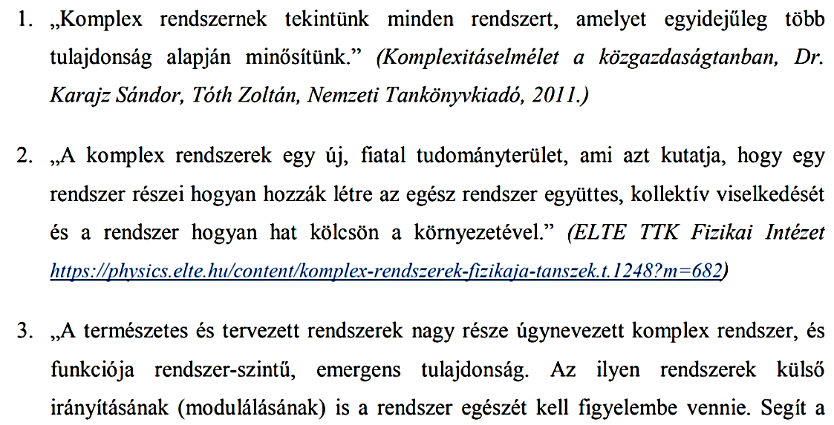
Beérkezett válaszok

Slide 15
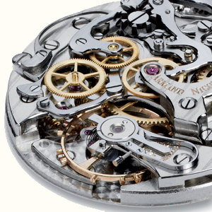
Komplex rendszerek
Komplikált (de nem komplex)
Sok komponens
Lineáris kölcsönhatás + sorban egymás után
Egyszerű, áttekinthető viselkedés
…
Komplex:
Sok komponens
Komponensek komplex módon hatnak kölcsön
A rendszer viselkedése nem magától értetődő
…
A képek forrása: http://www.citisoft.com/web_images/blogs/Complex-System-Gut.jpg , http://media.tumblr.com/tumblr_lyoylcXdWK1qapwlw.jpg
Óraszerkezet, mint komplikált, de nem komplex rendszer ötlete: Kertész János

Slide 16
Komplex rendszerek
„SPAGETTI”
A vallás, mint „komplex rendszer”: pl.
A világkép elemei (például istenek, démonok…) és a történeti narratívák (pl. mítoszok) adják egyes rítusok „értelmét”, magyarázatát.
Etikai normák és vallási törvények eredetéről szóló narratívák.
Szakrális tárgyak rítusokban betöltött szerepe.
Szakrális művészetek a mitológiai narratívákból veszik a tárgyukat.
A vallási specialisták (papok, sámánok, stb.) beavatási rítusai.
A vallási specialisták, mint a normák és vallási törvények szakemberei.
Minden mindennel összefügg
A kép forrása: http://www.citisoft.com/web_images/blogs/Complex-System-Gut.jpg

Slide 17
Hogyan kutassuk a vallást? Hogyan ne kutassuk a vallást? Vallástudomány ≠ vallással foglalkozó tudomány Vallástudomány ≠ vallásos tudomány

Slide 18
Vallástudomány? Vallástudományok? Vallással foglalkozó tudományok:
Hittan, hittudomány, teológia...
Egyes vallások ismerete (tárgyi tudás róluk)
Vallástörténet, összehasonlító vallástudomány
Történelemtudomány: pl. egyháztörténet, eszmetörténet, stb.
Régészet: pl. egy rómaikori szentély kiásása
Szociológia (gyakran kvantitatív, adott kérdést operacionalizál)
Antropológia, néprajz (terepmunka, résztvevő megfigyelés, kvalitatív, holisztikus)
Pszichológia, neurológia, számítógépes modellezés...

Slide 19
Mi nem a vallástudomány?
Teológia: valamely vallás alapvetéseiből indul ki.
Vallásfilozófia: ha nem is valamely vallás alapdogmáiból, de valamely valláshoz közelálló fogalmi rendszerből indul ki (pl. „létezik Isten”).
Ezzel szemben:
A vallástudomány agnosztikus: nem állít semmit Isten létéről.
Kutatásának a tárgya a vallás, azaz a vallásos ember, vallásos közösség.
Empirikus adatokból indul ki, például:
megfigyelhető viselkedés (pl. rítusok); interjúalanyok állításai; kéziratban vagy nyomtatásban olvasható szövegek; kiásott régészeti leletek; stb.

Slide 20
Vallástudomány és teológia: mi a különbség és hol a határ?
Vallástudomány | Teológia
Kutatásának a tárgya a vallás, ill. a vallásos ember/közösség. | Kutatásának a tárgya Isten, ill. bármi (vallás, valamint fizika [kozmológia], biológia [fajok eredete], etika…).
Nem teológiai kérdéseket is feltesz (pl. templomlátogatók száma, vallás evolúciós eredete). | Nem vall. tudományi kérdéseket is feltesz (pl. Isten léte, etikai kérdések, a világ és a fajok eredete).
Kutatásának a módszertana: a bölcsész- és társadalomtudományok „játékszabályai”. | Kutatásának a módszertana valamely vallási hagyomány „játékszabályait” követi.
A kutató kívülről tekint kutatása tárgyára. A kutató tetszőleges számú vallást kutathat. A kutató nem minősítheti kutatása tárgyát. | A kutató azonosul kutatása tárgyával. A kutató csak saját vallását kutathatja. A kutató minősíti kutatása tárgyát.

Slide 21
What is the Difference Between Theology and Religious Studies?
https://www.youtube.com/watch?v=O6_ARMEhk5A

Slide 22
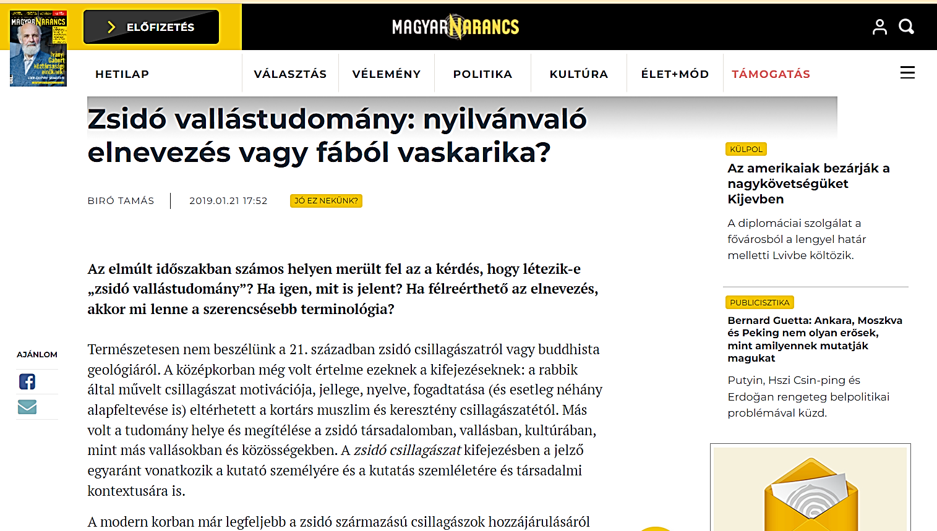
Biró Tamás, Zsidó vallástudomány: Nyilvánvaló elnevezés vagy fából vaskarika? magyarnarancs.hu, Jó Ez Nekünk? blog, 2019. 01. 21. https://magyarnarancs.hu/jo_nekunk/zsido-vallastudomany-nyilvanvalo-elnevezes-vagy-fabol-vaskarika-116627

Slide 23
A vallástudomány:
A vallástudomány agnosztikus (nem állít semmit Isten létéről).
(Lásd a következő diát is.)
Kutatásának a tárgya
a vallás, avagy egyes vallások,
avagy egyes vallási jelenségek, avagy egyes vallások egyes jelenségei.
Ezeket előbb (1) leírja, majd (2) értelmezi és/vagy magyarázza.
De értékítéleteket (igaz/hamis, jó/rossz, hasznos/haszontalan) nem mond róluk.

Slide 24
A vallástudomány:
A vallástudomány agnosztikus (nem állít semmit Isten létéről).
(Lásd a következő diát is.)
Kutatásának a tárgya
a vallás, avagy egyes vallások,
avagy egyes vallási jelenségek, avagy egyes vallások egyes jelenségei.
Ezeket előbb (1) leírja, majd (2) értelmezi és/vagy magyarázza.
De értékítéleteket (igaz/hamis, jó/rossz, hasznos/haszontalan) nem mond róluk.
Egyes vallások egyes jelenségeit figyelhetjük meg. Azokról általánosíthatunk egyes vallásokra általában, ill. egyes jelenségekre általában. Majd onnan általánosíthatunk „a” vallásra, általában. Vö. még a beadandó feladatokkal a félév során.

Slide 25
(Egy lábjegyzet)
Teista: állítja Isten létét
Ateista: állítja Isten nem létét vagy tagadja Isten létét
Egy állításhoz meg kell határoznom azt a fogalmat, amelyre vonatkozóan állítást teszek. Ha más állítását cáfolom, elég az állítás logikai hibáira rámutatni.
Agnosztikus: („nem tudó”) nem állítja egyiket sem, nem foglal állást abban a kérdésben, hogy létezik-e Isten.
Gyakran: nem is tartja fontosnak a kérdés eldöntését. A vallástudománynak sem feladata eldöntenie, mely vallásnak van igaza, kutatása szempontjából érdektelen, hogy [a judeo-keresztény] Isten létezik-e.
európai / nyugati judeo-keresztény kontextusban!
Ő nem tudja, vagy
Egyáltalán nem tudható.

Slide 26
Mi nem a vallástudomány? (folytatás)
A „vallásos tudomány” szintén nem vallástudomány, úgymint:
Egyes vallások, vagy egyes vallási tételek tudományos igazolása.
Tudományos és filozófiai kérdések (pl. evolúció, történelem, etika) vallásos alapokon történő kutatása.
Valláskritika: egyes vallások, vagy egyes vallási tételek tudományos alapon történő cáfolata (vagy cáfolat megkísérlése). (Megj.: a valláskritika egyes képviselői részei a vallástudomány történetének.)
A vallástudomány agnosztikus. Avagy, mondják sokan, „világnézetileg semleges”.

Slide 27
Lehet a vallástudomány világnézetileg semleges?
Attól függ, mit értünk „világnézeti semlegesség” alatt.
A valláskutató nem lehet elfogult egyik vallás irányában sem.
A valláskutató, kutatása során (megj.: magánemberként – más kérdés), nem fogadja el egyik vallás alapaxiómáit sem.
A valláskutató, kutatása során, mégis elfogad bizonyos alapaxiómákat:
„A” tudomány általánosan elfogadott alapaxiómáit: például matematikai-statisztikai összefüggések, logikai következtetési szabályok, Occam borotvája...
A vallástudomány és társtudományai alapaxiómáit: kizárólag kritikusan megvizsgált, független forrásokra támaszkodunk, csodák létét megkérdőjelezzük, stb.
Adott iskola alapaxiómáit (pl. a posztmodern, marxista, freudiánus, evolúciós pszichológiai stb. megközelítések fogalmi rendszerét – ki-ki a maga döntése szerint).

Slide 28
Lehet a vallástudomány világnézetileg semleges? (folyt.)
A jó valláskutatóról a munkái alapján nem lehet eldönteni, hogy vallásos-e, (ill. mely vallásban hisz). Ugyanis:
Adatokat gyűjt (terepmunka, forrásolvasás, másodlagos irodalom, kísérletek, stb.)
Az adatait a társadalomtudományok, bölcsészettudományok, természettudományok „játékszabályai” szerint értelmezi / magyarázza.
Az eredményeket objektív stílusban leírja.
Valóban elérhető a tökéletes objektivitás? Sokan megkérdőjelezik: ld. a következő órán.
Ennek ellenére törekedhetünk a minél objektívebb kutatásra, például ha reflektálunk önmagunkra, a ránk ható szubjektív tényezőkre.
Részben ezen az kurzuson, részben a következő évek során folyamatosan fogják elsajátítani.

Slide 29
A kutató egyes számú alapszabálya:
Ha valamit nem tudsz bizonyítani,
mondd inkább azt, hogy nem tudod.
Angolul „understatement”: kevesebbet mondani, mint amennyit tudnék, szeretnék mondani.
Nem ciki valamit nem tudni.
Cikibb valamit rosszul tudni.
A legcikibb ragaszkodni egy téves állításhoz.
Ne keverjük bele a hipotéziseinket, feltételezéseinket, véleményünket (még ha tudunk is mellettük érvelni, azokat valószínűsíteni) a szigorúan bizonyítható tények közé!
Persze nagyon fontos a hipotéziseink mérlegelése, a pro és kontra érvek felsorakoztatása, a valószínűbb és a kevésbé valószínű feltételezések elkülönítése is.

Slide 30
Elsődleges (primer) adatok ↔ rekonstrukció
Tudományos eredmények lehetséges prezentálási formái:
Kizárólag a feltárt adatok bemutatása
szárazon, ismert tényekhez ragaszkodva.
Tények + különböző feltételezések
lehetséges hipotézisek mérlegelése, a bizonyítható adatoktól élesen elválasztva.
Feltárt adatok + egyfajta kiegészítés
tények kiegészítve „educated guess”-szel.
„Írói fantázia”, adatokból kiindulva
„történelmi regény” (pl. Egri csillagok).
A visegrádi fellegvár lovagterme: középkori kőfal és modern téglák. Forrás: http://www.visegrad.hu/content/visegrad//9/fellegvar-lovagterem.jpg

Slide 31
A vallástudomány haszna: gyakorlati haszon és elméleti haszon

Slide 32
A vallástudomány elméleti haszna
Saját vallásunk / egyes vallások megértése.
A vallás, mint jelenség, megértése általában.
Saját / egyes korok, kultúrák, társadalmak megértése.
A kultúra, társadalom, emberi természet megértése általában.
A vallás vs. egyes vallások
(„Általános”) valláskutatás vs. (egyes) vallások kutatása
A vallás megértése mint cél
A vallás megértése mint eszköz

Slide 33
A vallástudomány gyakorlati haszna
A vallásos kulturális örökség ápolása, muzeológia, emlékezetkultúra, stb.
A hittanoktatás módszertana.
A vallással kapcsolatos laikus vélemények, szenzációt kereső médiahírek, társadalmi előítéletek ellensúlyozása – árnyalt és komplex kép segítségével.
Hozzájárulás a vallások (kultúrák) közti párbeszédhez, valamint konfliktusok megoldásához:
- tudományos módszereken alapuló analízissel,
- múltbeli és távoli analógiák tanulságai révén.

Slide 34
Feladat a következő alkalomra:
Fogalmazzanak meg kutatási kérdéseket a focit kutató tudomány számára, amelyek (1) történeti, (2) társadalomtudományi, (3) pszichológiai, (4) biológiai, (5) fizikai vagy egyéb jellegűek. Legyenek kreatívak!
Moodle, hétfő este 23:59-ig. Pont: 5 pont (a szorgalmi időszakban szerezhető max. 50 pontból).

Slide 35
Viszlát következő alkalommal!

